Slide 1
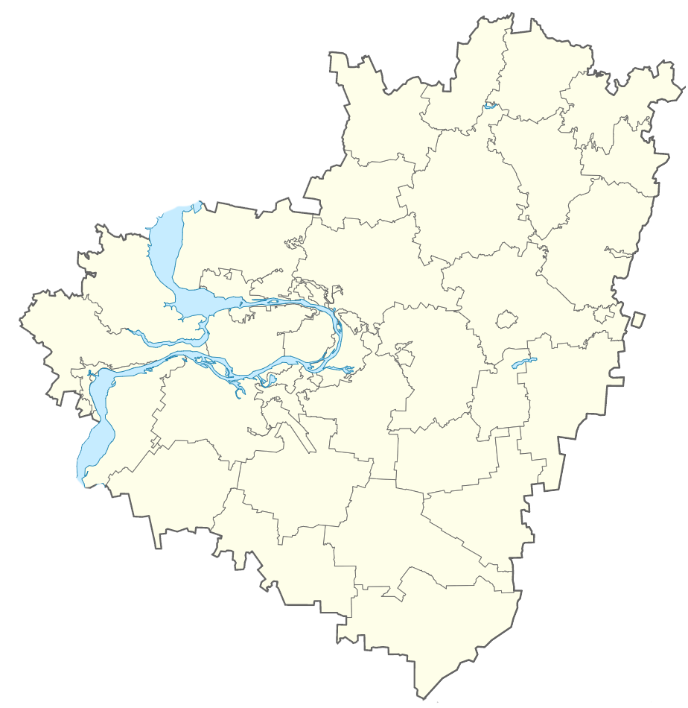
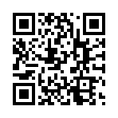
Главное управление
организации торгов
Самарской области
СПЕЦИАЛИЗИРОВАННЫЙ
СКЛАД
ИНСТРУМЕНТ ОБЕСПЕЧЕНИЯ ПРОДОВОЛЬСТВЕННОЙ БЕЗОПАСНОСТИ
webtorgi.samregion.ru
2020 год

Slide 2
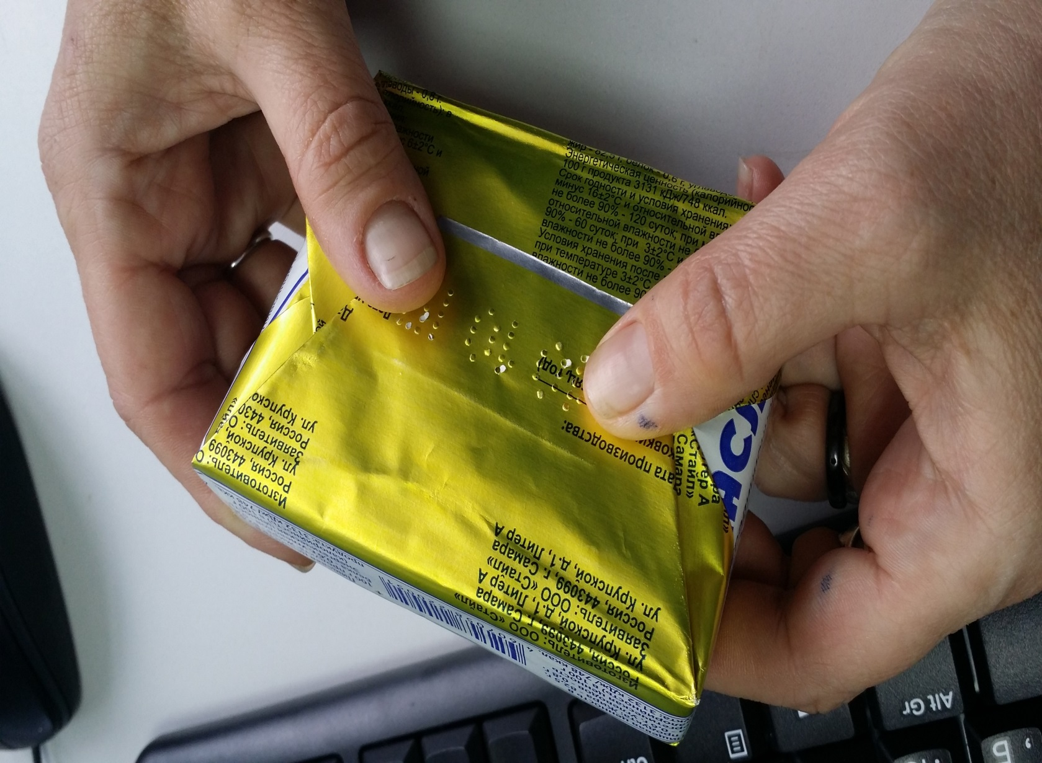
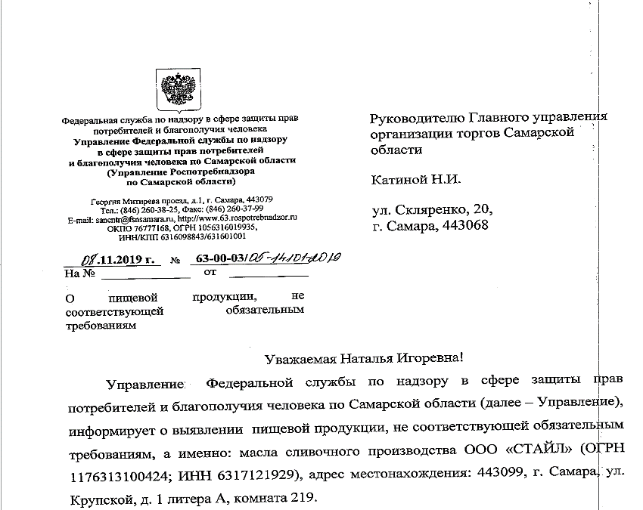
Системные проблемы оборота пищевой продукции на
товарном рынке
Фронтальная проверка Общественной Палаты Самарской области в 2018 году выявила случаи поставки фальсифицированных молочных продуктов в образовательные и социальные учреждения Самарской области
Отсутствие у заказчиков профессиональных знаний в области качества продуктов питания
Отсутствие у заказчиков складских помещений, позволяющих хранить 2-3 дневных запас продуктов питания (выбор: прими некондицию или голодные дети)
webtorgi.samregion.ru
2
webtorgi.samregion.ru

Slide 3
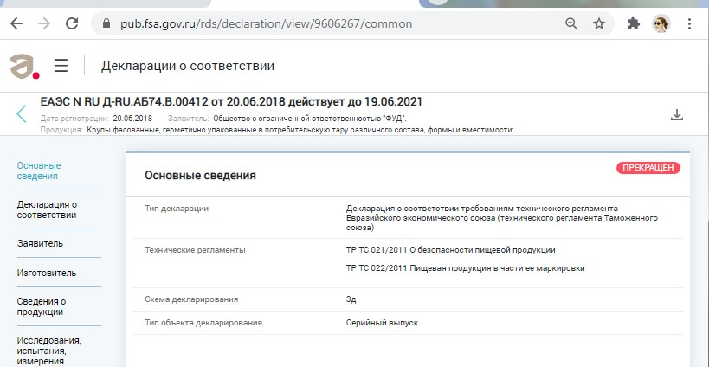
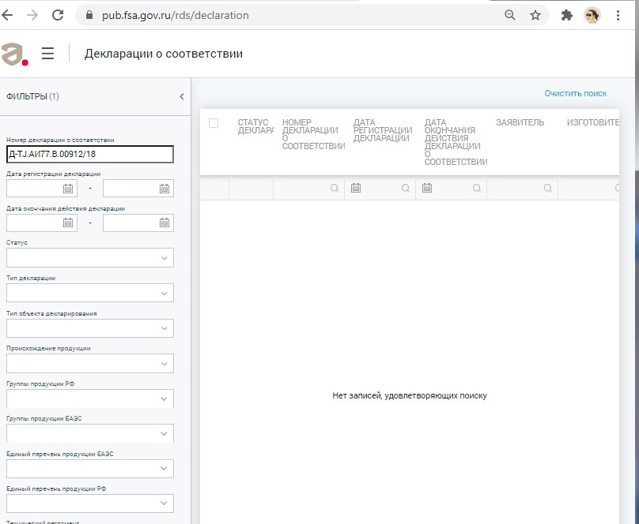
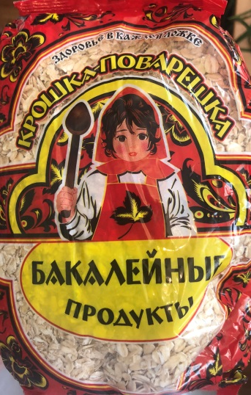
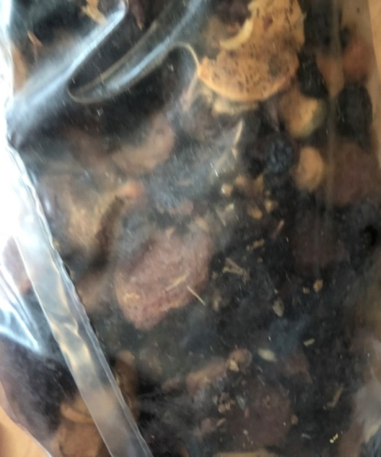
Приемка заказчиками продукции без декларации о соответствии
Действие представленной декларации о соответствии прекращено
Представленная декларация отсутствует в реестре сертификатов соответствия
3

Slide 4
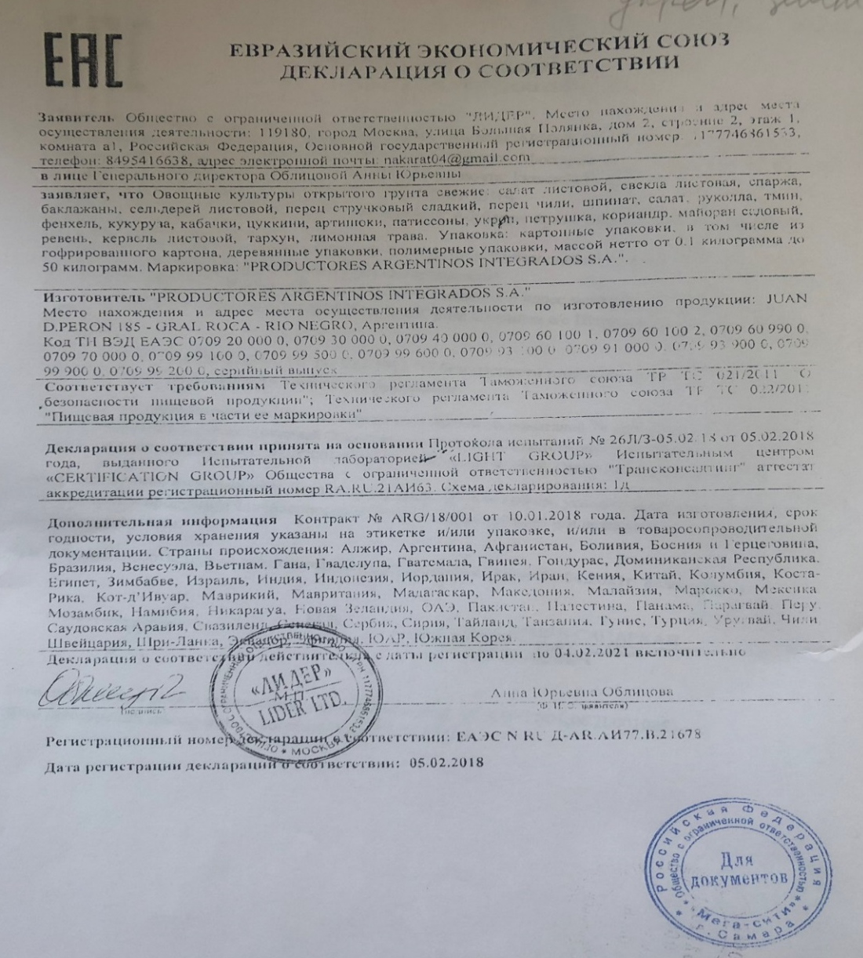
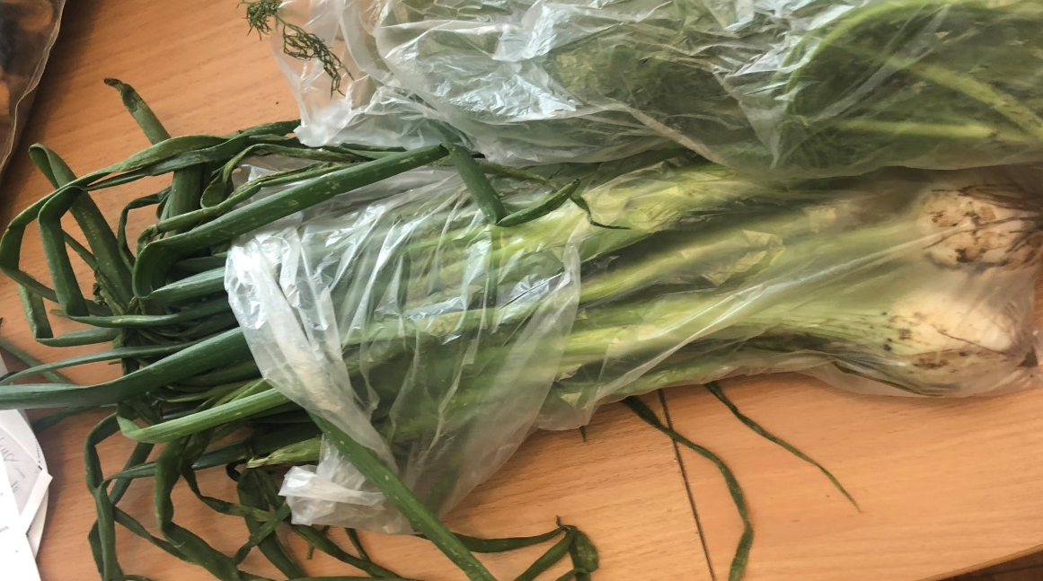
Примеры самостоятельной приемки заказчиками
webtorgi.samregion.ru
4

Slide 5
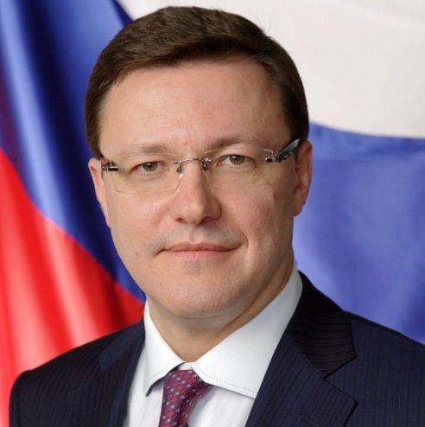
….предлагаю обеспечить бесплатным горячим питанием всех учеников начальной школы с первого по четвёртый класс…Нужно создать в школах и необходимую инфраструктуру, оборудовать столовые и буфеты, наладить систему снабжения, и, безусловно, качественными продуктами. (В.Путин Из Послания Федеральному Собранию 2020 год)
.
Работу по организации детского питания нужно организовать так, чтобы даже сомнений ни у кого не могло появиться, что продукты в этих столовых самого высокого качества. Все продукты, все товары для детских учреждений должны проходить не только профессиональную сертификацию, но к оценке качества в обязательном порядке должны привлекаться родители, представители общественности. (Д.Азаров Из Послания Губернатора 2020 год)
webtorgi.samregion.ru
5
webtorgi.samregion.ru

Slide 6
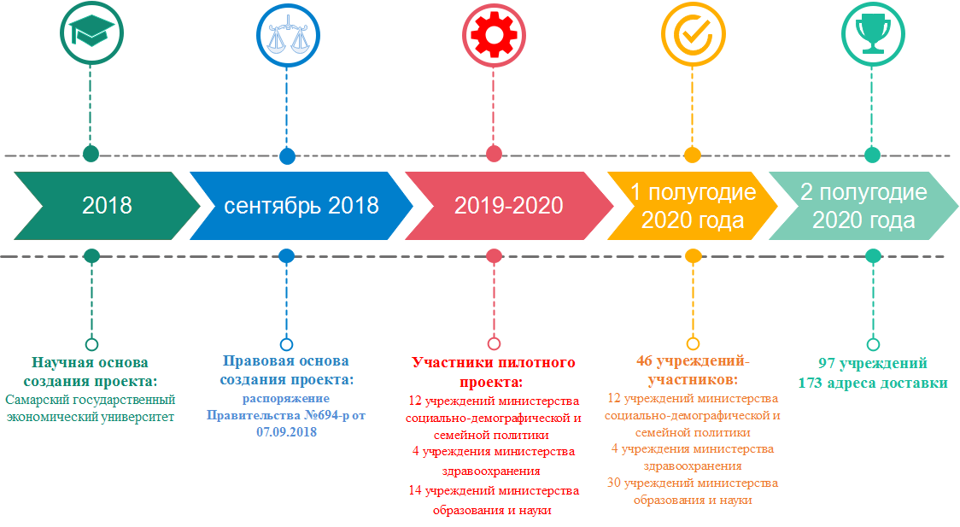
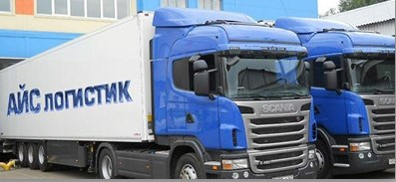
ЭТАПЫ РЕАЛИЗАЦИИ ПИЛОТНОГО ПРОЕКТА
Смена исполнителя услуг Склада:
ООО Логистик Центр (ГК Далимо)
webtorgi.samregion.ru
6
webtorgi.samregion.ru

Slide 7
СХЕМА РАБОТЫ СПЕЦИАЛИЗИРОВАННОГО СКЛАДА
ЗАКАЗЧИКИ
направление заявок
оплата продуктов
питания
ПОСТАВЩИКИ
Поставка единой партии товара на склад
Оформление единых товарно-сопроводительных документов
Передача товаров
на ответственное хранение
ГУОТ СО
Оплата услуг на основании государственного контракта
Методическая помощь заказчикам и поставщикам
Формирование каталога продуктов питания
Расчет НМЦК на 285 позиций продуктов питания
СКЛАД
Прием на ответственное хранение
Формирование сводных заявок для поставщиков
Приемка по качеству и
количеству
Доставка заказов заказчику
Оформление документов
Фиксация фактов непоставки/недопоставки
ЛАБОРАТОРИЯ
Лабораторные исследования качества принятых
продуктов питания
webtorgi.samregion.ru
7
webtorgi.samregion.ru

Slide 8
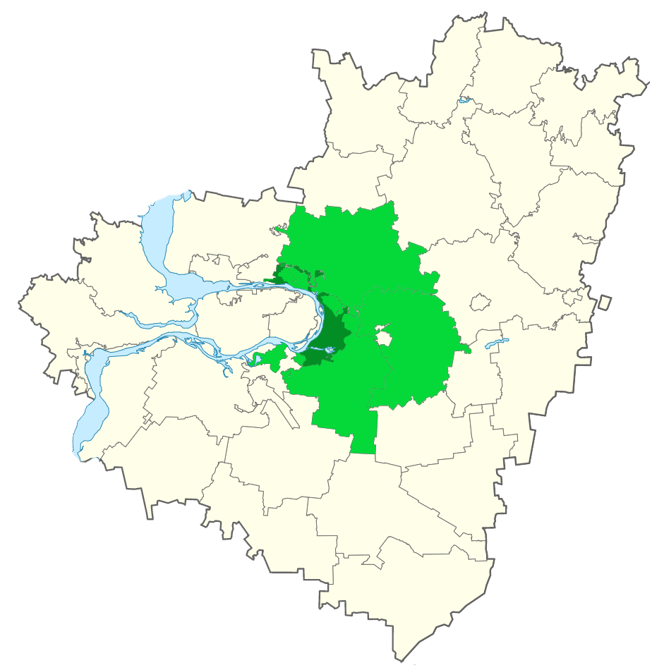
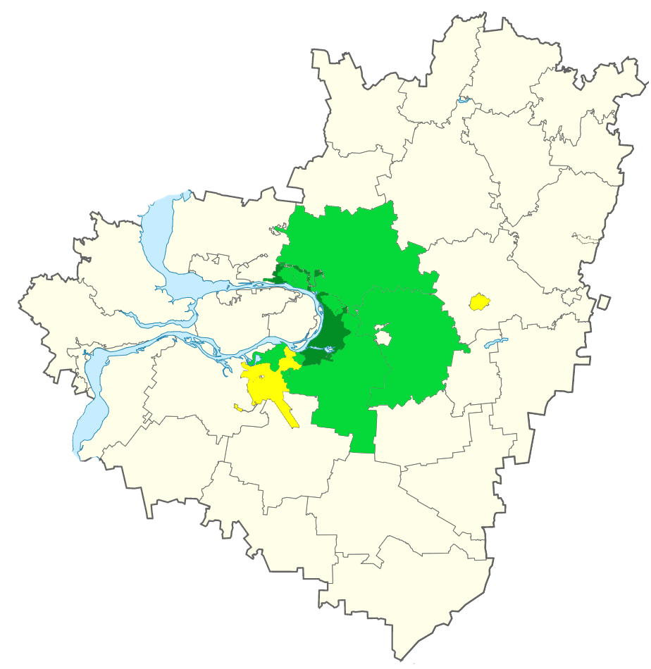
ПЛАНЫ ПО РАЗВИТИЮ ПРОЕКТА «СПЕЦИАЛИЗИРОВАННЫЙ СКЛАД»
119 Учреждений
15 муниципальных образований
Красноярский
5 учреждений
131 учреждение
11 муниципальных образований
Самара
28 учреждений
Отрадный
7 учреждений
Новокуйбышевск
18 учреждений
Чапаевск
15 учреждений
Кинель и
Кинельский р-н
11 учреждений
Волжский
13 учреждений
46 учреждений
11 муниципальных образований
Всего
98 учреждений
180 точки поставки
Всего
296 учреждений
webtorgi.samregion.ru
8

Slide 9
ИТОГИ РЕАЛИЗАЦИИ ПРОЕКТА В ЦИФРАХ
 | 4 кв. 2019 | 1 пг 2020 | 2 пг 2020 | 1 кв. 2021
План | 647 тонн | 1335,7 тонн | 3775,6 тонн | 1745,6 тонн
Факт | 284 тонны | 659,3 тонны | 1988,7 тонн | 1282,4 тонн
% приемки | 43,87% | 48,64% | 52,67% | 73,47%
4579
в 2020 году
2624 тонн 57%
webtorgi.samregion.ru

Slide 10
ПРОЦЕНТЫ ФАКТИЧЕСКОЙ ДОСТАВКИ ПРОДУКТОВ ПИТАНИЯ
Картофель
Говядина
Бананы
ПЕРВОЕ ПОЛУГДИЕ
ВТОРОЕ ПОЛУГДИЕ
98%
97%
ВТОРОЕ ПОЛУГДИЕ
3%
2%
Смесь из
сухофруктов
Сахар
Мука пшеничная
Макаронные изделия
ПЕРВОЕ ПОЛУГДИЕ
0,7%
ВТОРОЕ ПОЛУГДИЕ
4%
33%
98%
99,3%
96%
67%
2%
Процент не выполненных поставок;
Процент фактической поставки;

Slide 11
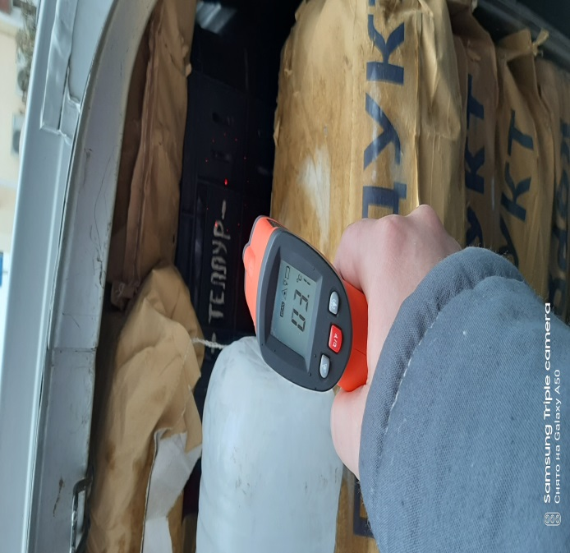
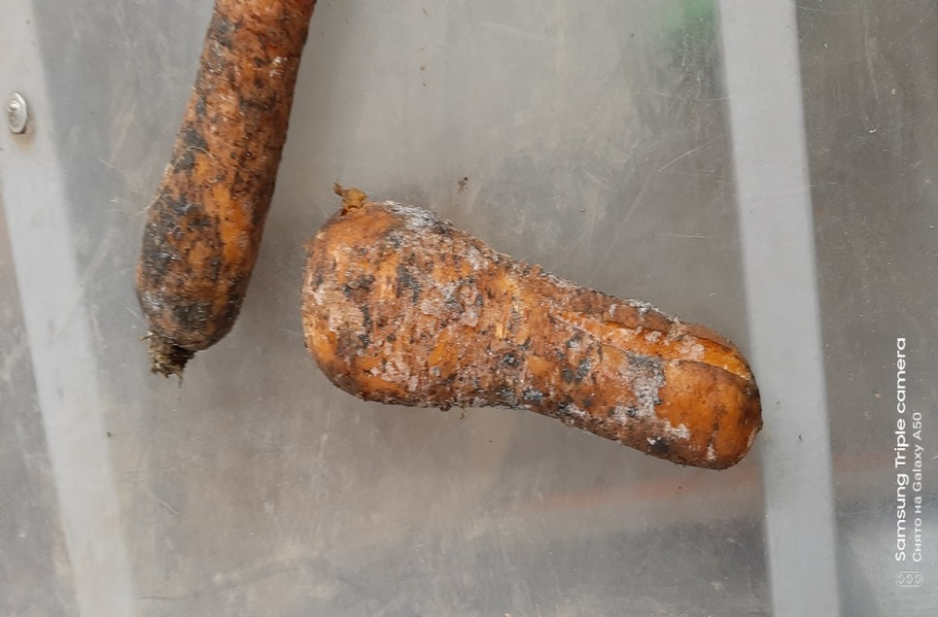
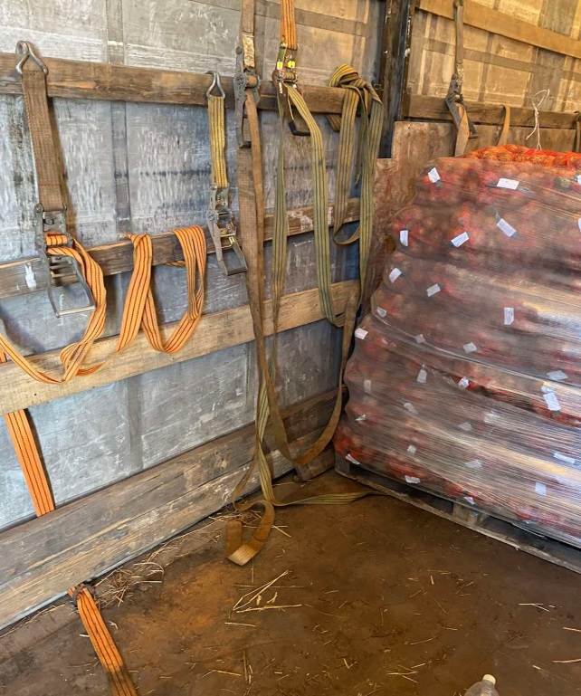
ОСНОВНЫЕ ПРИЧИНЫ ОТКАЗА В ПРИЕМКЕ ТОВАРА
Товар не соответствует требованиям указанным в Техническом задании (условия хранения и транспортировки)
webtorgi.samregion.ru
11

Slide 12
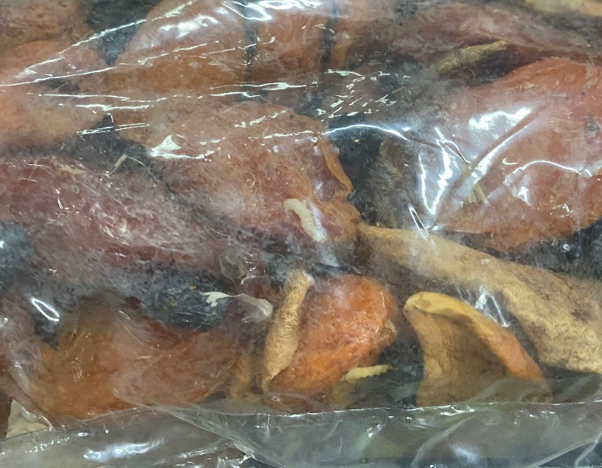
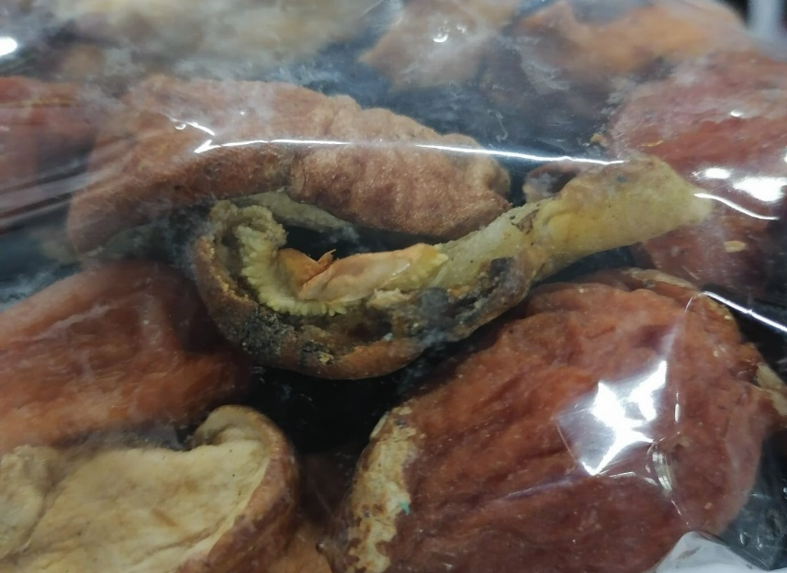
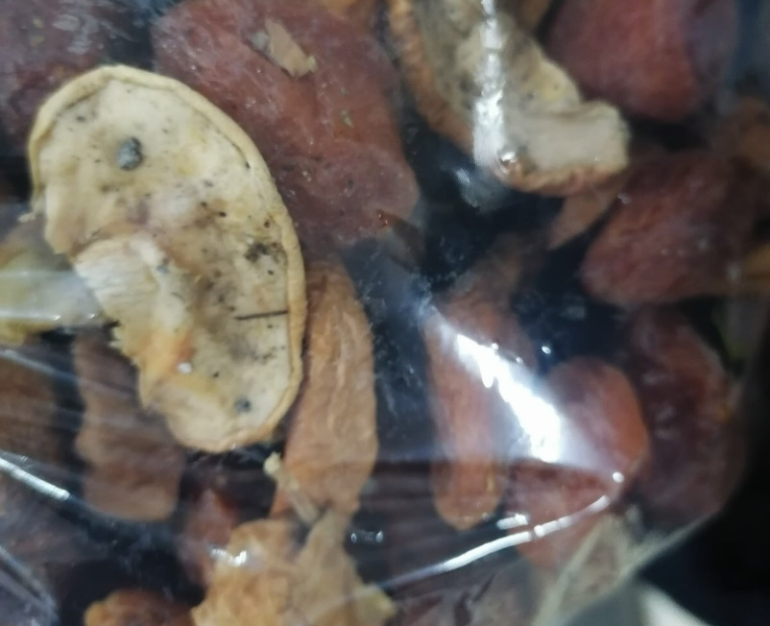
ОСНОВНЫЕ ПРИЧИНЫ ОТКАЗА В ПРИЕМКЕ ТОВАРА
Товар не соответствует требованиям указанным в Техническом задании (механические повреждения, посторонние примеси )
webtorgi.samregion.ru
12

Slide 13
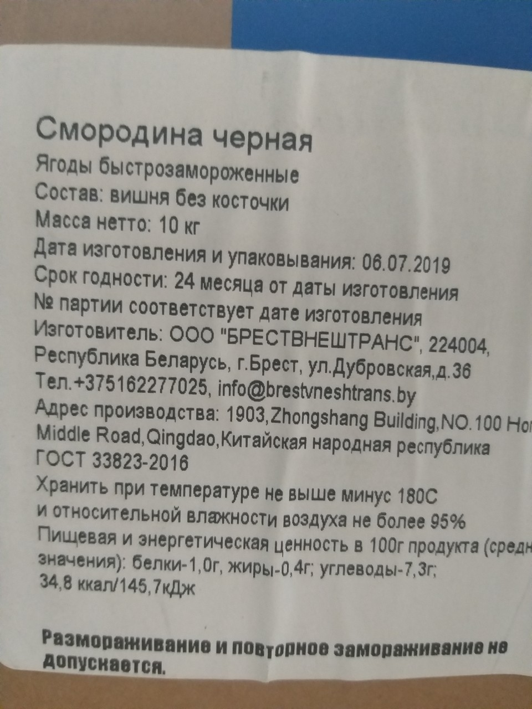
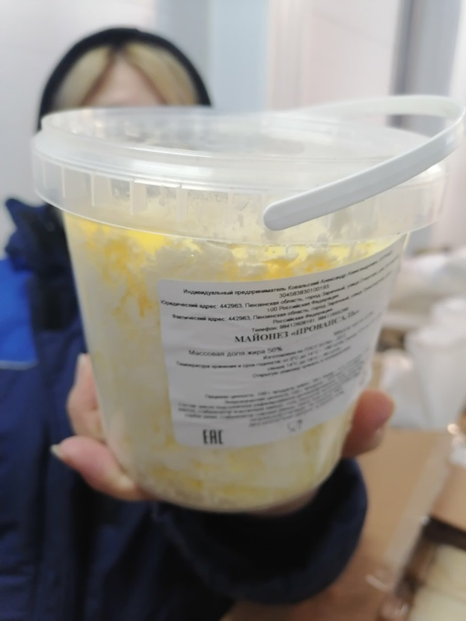
ОСНОВНЫЕ ПРИЧИНЫ ОТКАЗА В ПРИЕМКЕ ТОВАРА
Несоответствие наименования товара и его состава
Поставка некачественной продукции
webtorgi.samregion.ru

Slide 14
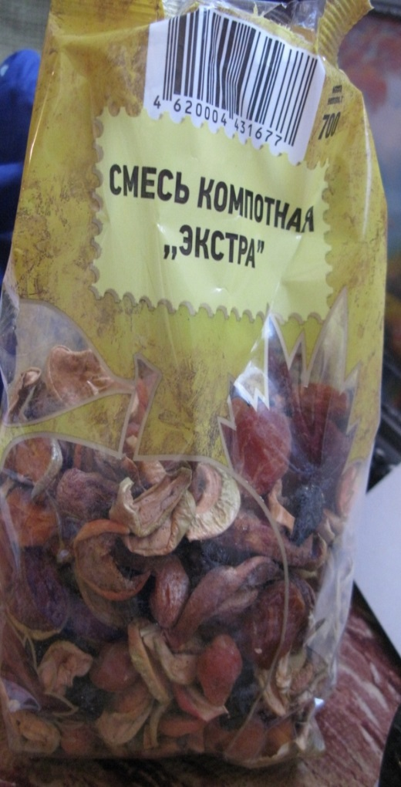
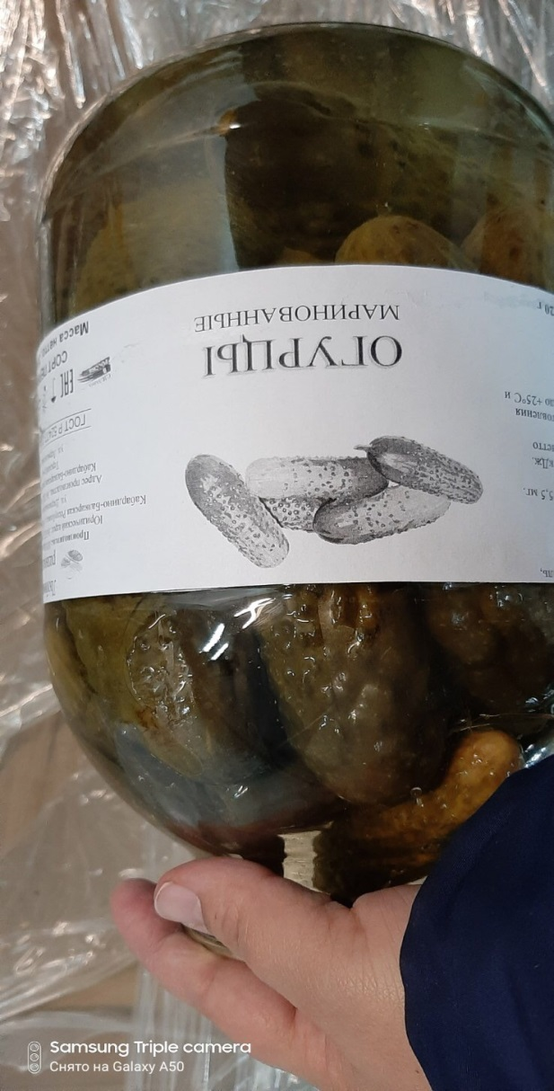
ОСНОВНЫЕ ПРИЧИНЫ ОТКАЗА В ПРИЕМКЕ ТОВАРА
Товар не соответствует требованиям указанным в Техническом задании (контрафакт)
webtorgi.samregion.ru
14

Slide 15
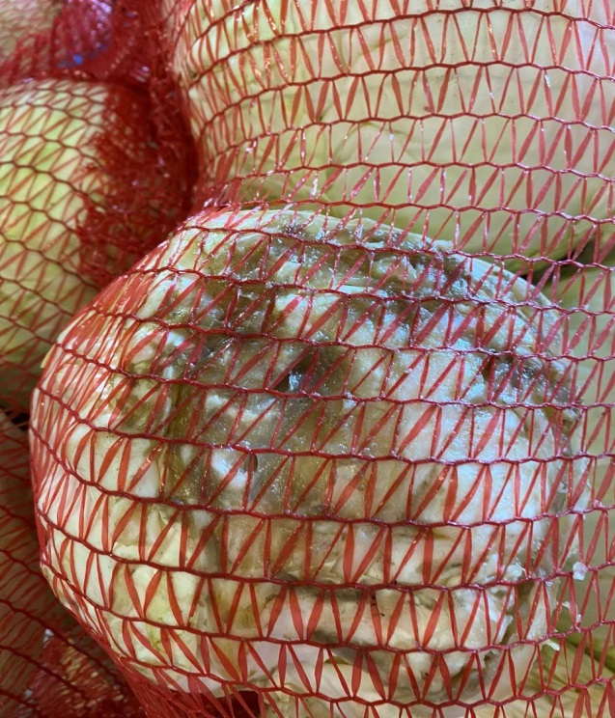
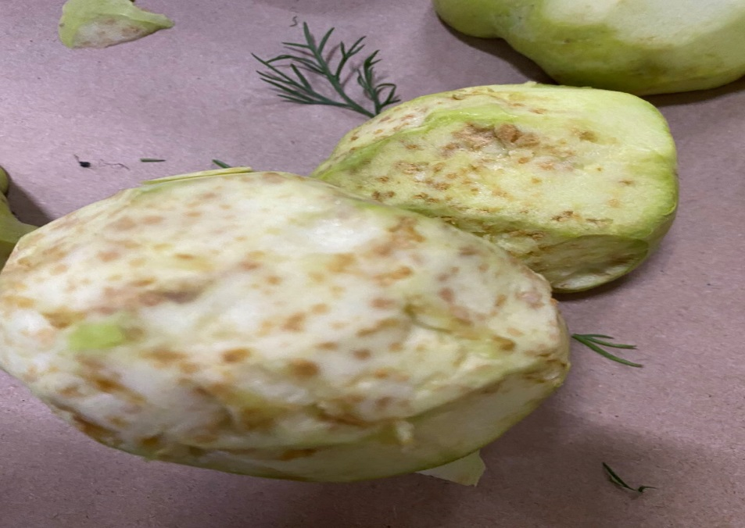
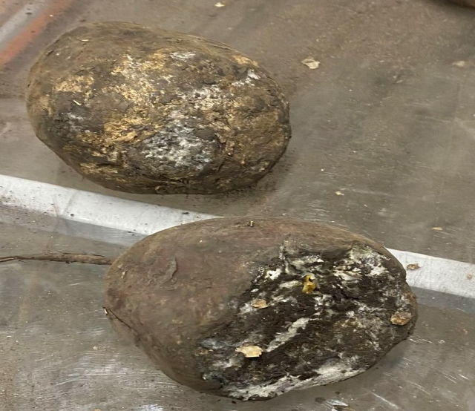
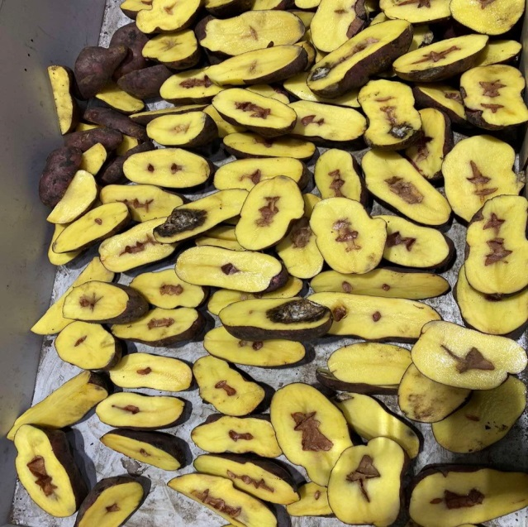
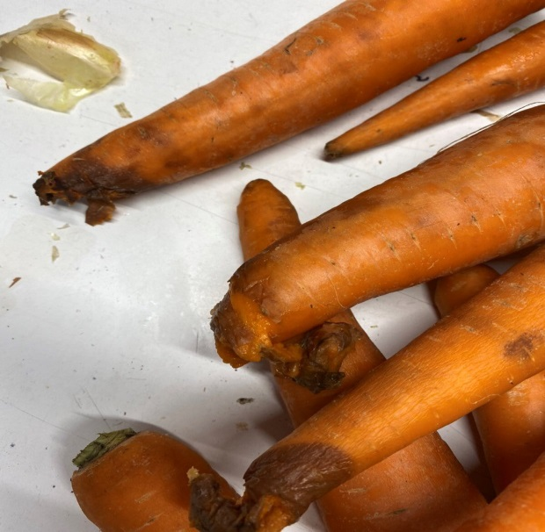
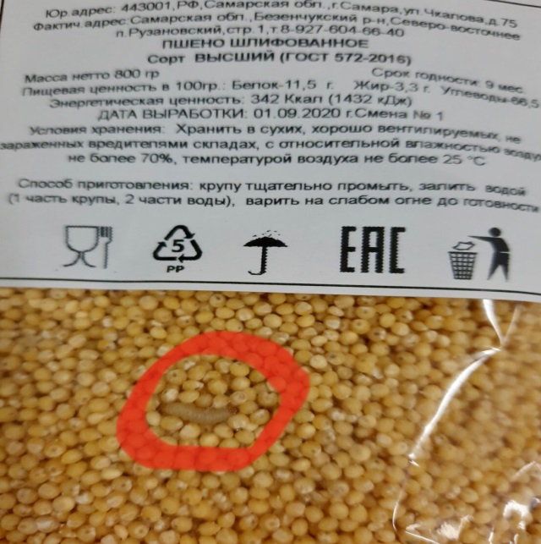
ОСНОВНЫЕ ПРИЧИНЫ ОТКАЗА В ПРИЕМКЕ ТОВАРА
Товар не соответствует требованиям указанным в Техническом задании (гниль, посторонние примеси )
webtorgi.samregion.ru

Slide 16
ВЗАИМОДЕЙСТВИЕ С КОНТРОЛИРУЮЩИМИ ОРГАНАМИ
ООО «Молочный мир» ч.1ст.14.43 КоАП РФ штраф
ООО «Профи» ч.2 ст.14.7КоАП РФ штраф
ООО «Империя плюс» ст.6.3.КоАП РФ штраф
ООО «Империя Плюс» 2 предостережения
5 предписаний о прекращении 5 деклараций
2 предписания об устранении нарушений
ООО «Красава» ч.1 ст.14.43 КоАП РФ штраф
ООО «Зеленый дом» ч.1ст.14.43 КоАП РФ штраф
ООО «Русвкус» ст.14.45 КоАП РФ штраф
ООО «Тольятти-Продукт» 2 протокола об админ. прав. по ч. 1 , ч.3 ст. 14.43 КоАП РФ
ООО «Фабрика Смирнов» протокол об админ. прав. по ч.1 ст. 14.43 КоАП РФ
ООО «Империя» протокол об админ. прав. по ч.1 ст. 14.43 КоАП РФ
Роспотребнадзор
СКЛАД
33 материала
2 материала
Деп. ветеринарии
Проверка ООО «Вкуснецк» штраф
3 материала
2 мониторинга
Россельхознадзор
ООО «Профи» штраф
ООО «АТЛ ПЛЮС» штраф
МВД
Проверка ООО «Профи»
webtorgi.samregion.ru
16
webtorgi.samregion.ru

Slide 17
ПОСТАВЩИКИ 2020 ГОДА
ООО
«Вкуснецк»
Включен в РНП
ООО «Профи»
ООО «Тольятти-продукт»
Включен в РНП
ООО
«Молочная сказка»
674
ООО «Алмаз»
ООО «Красава»
количество заключенных
контрактов по продукции
с СДС
Включен в РНП
ООО
«НВК»
ООО «Профит»
ООО
«Орбита»
ООО «Фрут-трейд»
количество заключенных
контрактов по продукции
без СДС
Включен в РНП
Включен в РНП
ООО «Алива»
ООО «Региональная торговая компания»
Включен в РНП
Включен в РНП
ПО «Летниковское сельпо»
ООО «Империя
плюс»
ООО «Строймонтаж
сервис»
ООО «Регион трейд»
Включен в РНП
ООО «ТоргСервис»
ООО «Дар»
ООО
«Детское питание»
Включен в РНП
webtorgi.samregion.ru
17

Slide 18
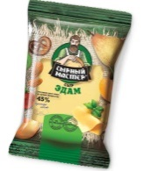
ПОСТАВЩИКИ 2021 ГОДА
ООО «Империя ПЛЮС»
ООО «ДАР»
ПО «Летниковское Сельпо»
-отрубы;
-полутуши;
-субпродукты.
-яблоки
(ОАО Сургутское);
-филе рыбное/
замороженная рыба;
-мука(ООО «Жито»);
-молоко/кефир/йогурт
(АО «ТольяттиМолоко»);
-масло растительное
(ООО «Богатовский
маслоэкстракционный завод»)
-овощи/фрукты
замороженные
ООО «Фрут-трейд»
ООО «Продукты мира»
ООО «КРАСАВА»
-соки
(ООО «НЕКТАР»)
-сыр
(ООО «СырПак»)"
-бакалейная продукция
webtorgi.samregion.ru

Slide 19
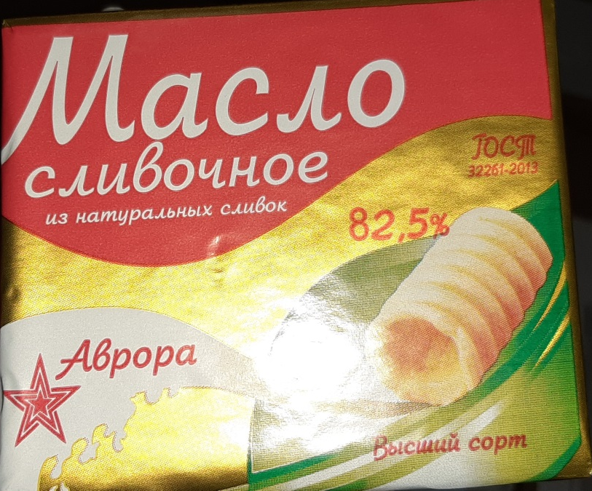
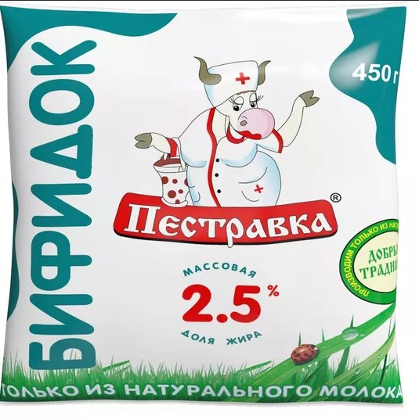
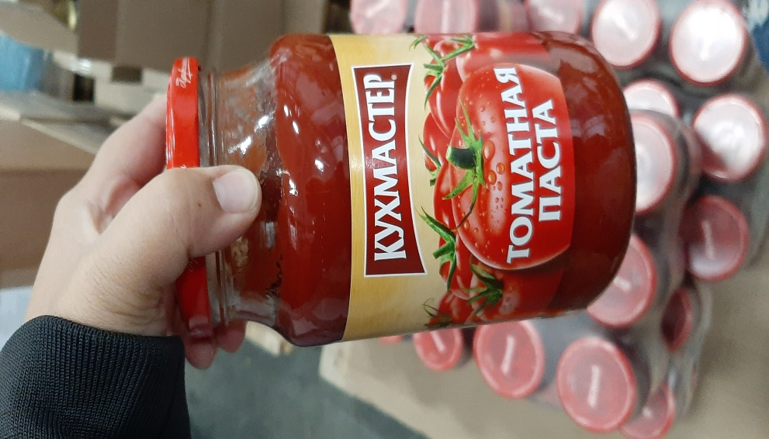
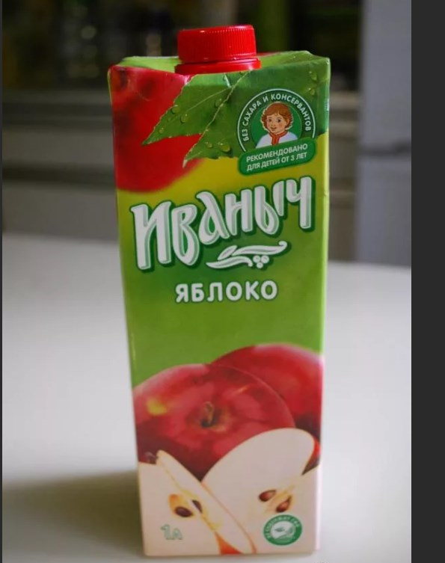
Продукция Самарской области
webtorgi.samregion.ru

Slide 20
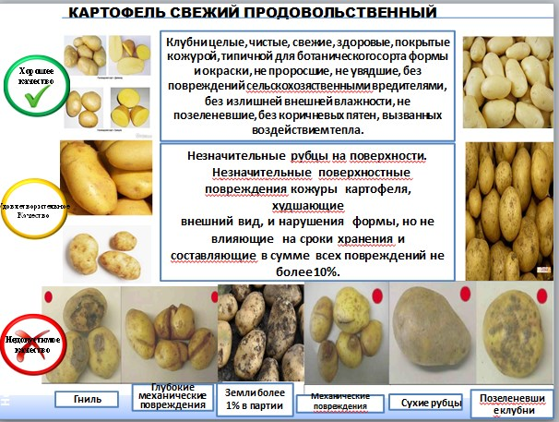
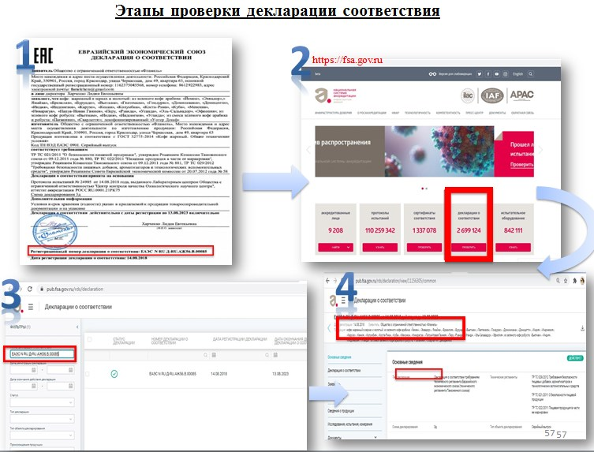
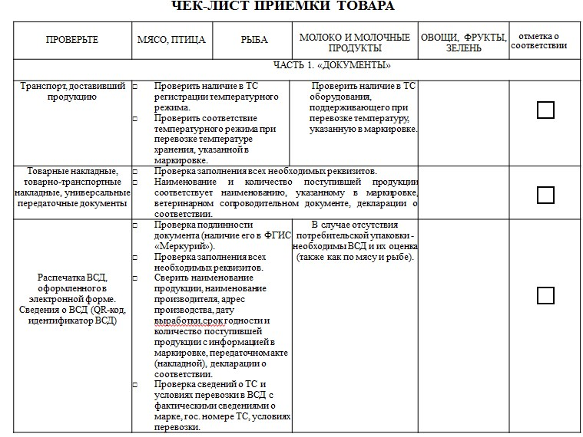
Разработаны методические рекомендации по приемке товара
webtorgi.samregion.ru

Slide 21
Организация закупки УИС
Закупки у единственного поставщика - УИС
Согласно пункту 11 части 1 статьи 93 Закона № 44-ФЗ заказчики могут осуществлять закупку у УИС перечень товаров, работ, услуг, утвержденных постановлением Правительства РФ от 26.12.2013 № 1292.
webtorgi.samregion.ru

Slide 22
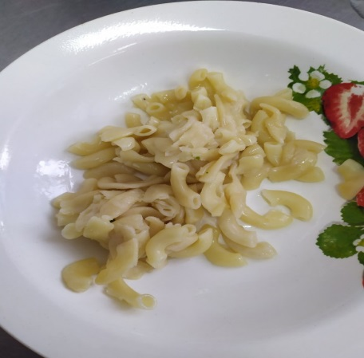
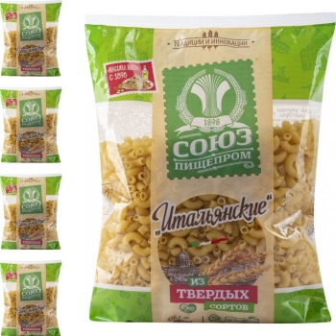
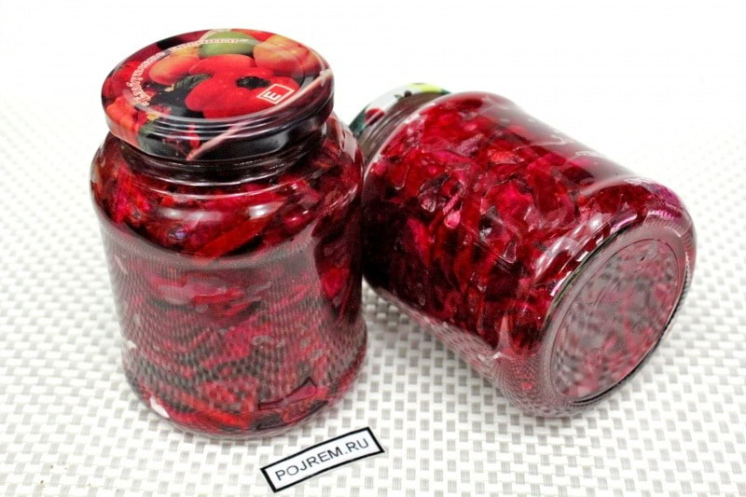
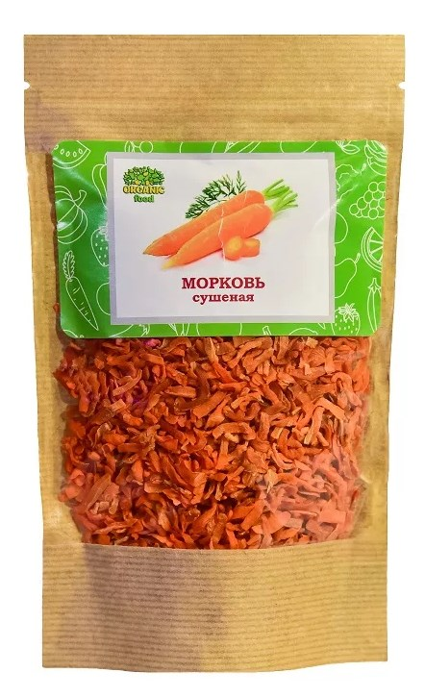
Проблемные вопросы при реализации проекта
Склад – не собственник принимаемых товаров (правовые аспекты неприемки некачественного товара)
Отсутствие возможности у склада обеспечить допоставку в случае непоставки поставщиком
отсутствие лабораторий с необходимой областью аккредитации (проверка макаронных изделий на соответствие группе А);
Необходимость перехода на использование компотов промышленного производства вместо смеси из сухофруктов (проблема финансового обеспечения заказчика);
Невозможность использования в питании сушеных овощей, а также суповой консервации – овощных заготовок первых блюд.
webtorgi.samregion.ru

Slide 23
Перспективы развития проекта
Расширение географии участников пилотного проекта в 2021-2022 годах;
Возможность использования при приготовлении пищи полуфабрикатов промышленного производства (суповая консервация, сублимированные овощи, компоты и др.);
Привлечение к участию в поставках местных товаропроизводителей, включая учреждения системы исполнения наказания;
Развитие новых направлений в сфере лабораторной экспертизы качества продукции;
Рассмотрение вопроса о включении в состав проекта организаций- аутсорсеров
webtorgi.samregion.ru

Slide 24
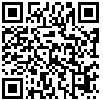
КОНТАКТЫ
Главное управление
организации торгов
Самарской области
443068 г. Самара, ул. Скляренко 20
(846)335-16-61
СПАСИБО ЗА ВНИМАНИЕ!
webtorgi.samregion.ru
24

